Slide 1
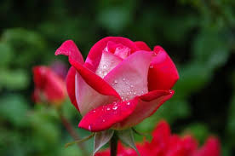
স্বাগতম

Slide 2
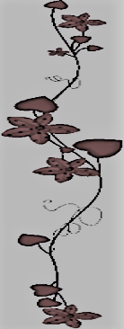
বিষয় পরিচিতি
শ্রেণিঃতৃতীয় বিষয়ঃ বাংলা

Slide 3
শিক্ষক পরিচিতি
মুহাম্মদ শহিদুজ্জামান
সহকারি শিক্ষক
বহরপুর সরকারি প্রাথমিক বিদ্যালয়
বালিয়াকান্দি,রাজবাড়ি

Slide 4
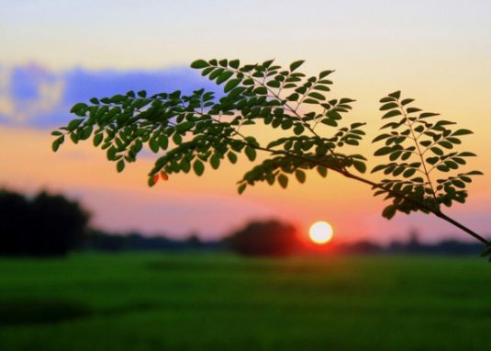
আজকের পাঠে সবাইকে শুভেচ্ছা

Slide 5
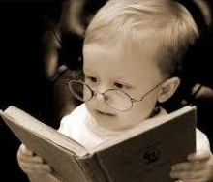
আজকের পাঠ
আমার পণ

Slide 6
শিরোনামঃ আমার পণ
পাঠ্যাংশঃসকালে উঠিয়া আমি--------------নাহি করি হেলা।

Slide 7
শিখনফল
শোনাঃ
১.২.১ উচ্চারিত পঠিত বাক্য শুনে বুঝতে পারবে।
১.৩.৫ প্রশ্ন শুনে বুঝতে পারনে ।
১.৩.৬শুদ্ধ উচ্চরনে প্রশ্ন করতে ও উত্তর দিতে পারবে ।
বলাঃ
১.৩.২ শুদ্ধ উচ্চরনে প্রশ্ন করতে ও উত্তর দিতে পারবে ।
২.১.২ পাঠ্য কবিতা সঠিক ছন্দে আবৃতি করতে পারবে।
পড়াঃ
১.৪.১ পাঠে ব্যবহৃত শব্দ শ্রবনযোগ্য স্পষ্ট স্বরে ও শুদ্ধ উচ্চারনে পড়তে পারবে।
১.৪.২ পাঠের ব্যবহৃত বাক্য শ্রবনযোগ্য স্পষ্ট স্বরে ও প্রমিত উচ্চারনে সাবলিলভাবে পড়তে পারবে।
২.১.২ ছন্দ ঠিক রেখে প্রমিত উচ্চারনে ও স্বাভাবিক গতিতে কবিতা পড়তে পারবে।
২.২.২ বই দেখে সঠিক ছন্দে, স্বর ভঙ্গিতে, প্রমিত উচ্চারনে, স্বাভাবিক গতিতে ছড়া আবৃতি করতে পারবে।

Slide 8
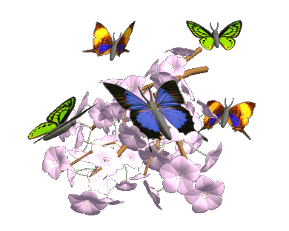
তোমরা কেউ কি বলতে পারবে কবিতাটি কে লিখেছেন ?
কবিতাটি লিখেছেন মদনমোহন তর্কালঙ্কার।

Slide 9
তোমাদের বাংলা বইয়ের ৪৮ নং পৃষ্ঠা খোল
পাঠ্য বইয়ের সাথে সংযোগ

Slide 10
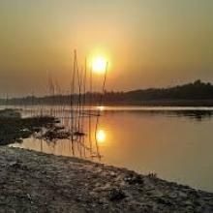
সকালে উঠিয়া আমি মনে মনে বলি ,
সারাদিন আমি যেন ভালো হয়ে চলি ।

Slide 11
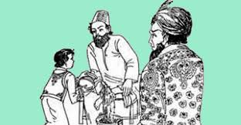
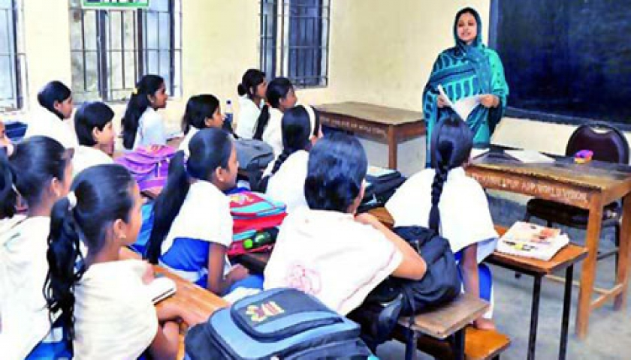
আদেশ করেন যাহা মোর গুরুজনে,
আমি যেন সেই কাজ করি ভালো মনে ।

Slide 12
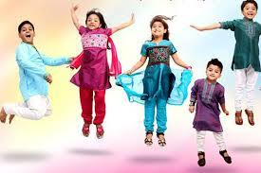
ভাইবোন সকলেরে যেন ভালোবাসি ,
একসাথে থাকি যেন সবে মিলেমিশি।

Slide 13
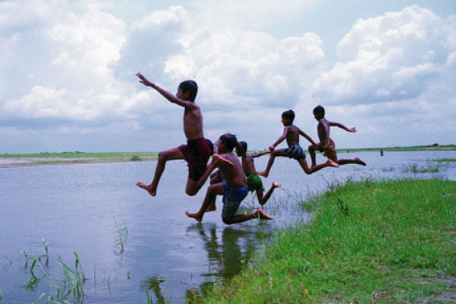
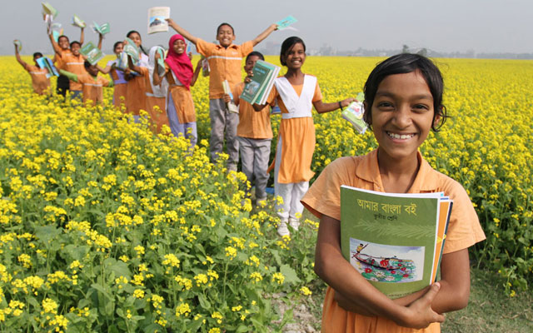
ভালো ছেলেদের সাথে মিশে করি খেলা,
পাঠের সময় যেন নাহি করি হেলা।

Slide 14
গুরুজন
হেলা
নতুন শব্দ বাছাই
পাঠ
আদেশ

Slide 15
গুরুজন
হেলা
উচ্চারণ অনুশীলন
পাঠ
আদেশ

Slide 16
শব্দের অর্থগুলো জেনে নিই
আদেশ
গুরুজন
সম্মানীয় ব্যক্তি
পাঠ
পড়া
হুকুম
হেলা
অবহেলা

Slide 17
ডান দিকের কথার সাথে বাম দিকের কথা টেনে মিল করি।
নাহি হেলা
আদেশ মেনে চলি
সেবা করি
ভালোবাসি
গুরুজনের
কাজ করি
সবাইকে
পাঠের সময়
গুরুজনের
ভালোমনে

Slide 18
শব্দ গুলো খালি জায়গায় বসিয়ে বাক্য তৈরী করি ।
হেলা
আদেশ
গুরুজন
পাঠ
১। বড়দের-------- ---- মেনে চলা উচিত।
২ । মা-বাবা, শিক্ষক আমাদের --------
৩ । আমরা--------- শেষ করে খেলতে যাই ।
৪ । কাউকে -------- করব না ।

Slide 19
পরের চরণগুলো লিখঃ
পরের চরণগুলো মিলিয়ে নাওঃ
1. সকালে উঠিয়া আমি মনে মনে বলি ,
___________________________
সারাদিন আমি যেন ভালো হয়ে চলি।
2. ভাইবোন সকলেরে যেন ভালবাসি,
___________________________
এক সাথে থাকি যেন সবে মিলেমিশি।

Slide 20
প্রশ্নের উত্তর লিখ?
এবার মিলিয়ে দেখি।
১।সারাদিন কীভাবে চলব?
সারাদিন ভালো হয়ে চলব।
২।কারা গুরুজন ?
মাতাপিতা,ওস্তাদ ,শিক্ষক।
পড়ার সময় পড়ব।
৩।পড়ার সময় কী করব ?

Slide 21
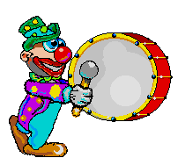
বাড়ির কাজ
কবি ও কবিতার নামসহ কবিতার প্রথম আট লাইন লিখে আনবে ।

Slide 22
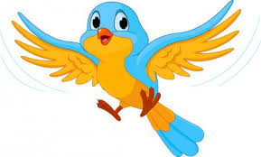
ধন্যবাদ

